Slide 1
Электронные тетради
МБОУ СОШ №16 имени В.К. Рыжова города Кропоткин муниципального образования Кавказский район
(Чефранова Ирина Николаевна)

Slide 2
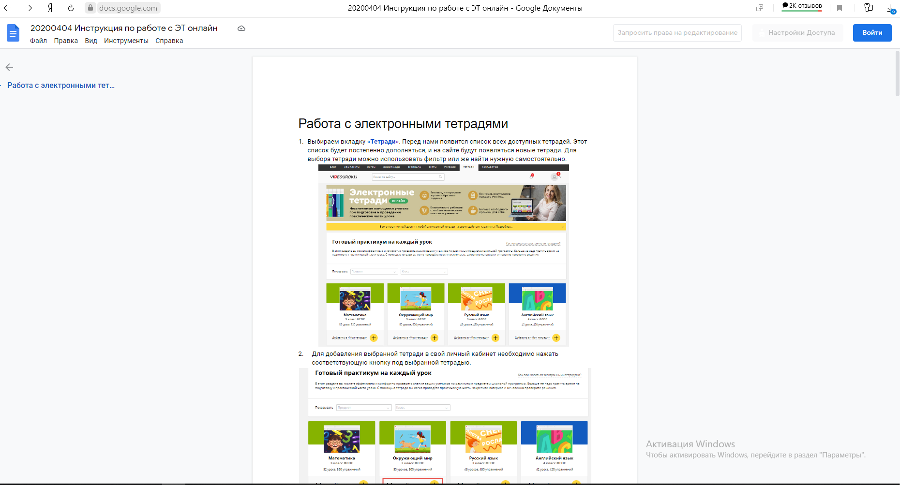

Slide 3
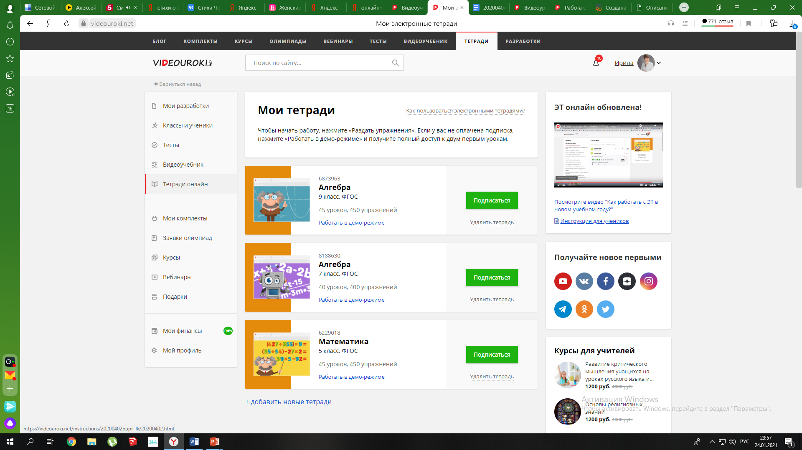

Slide 4
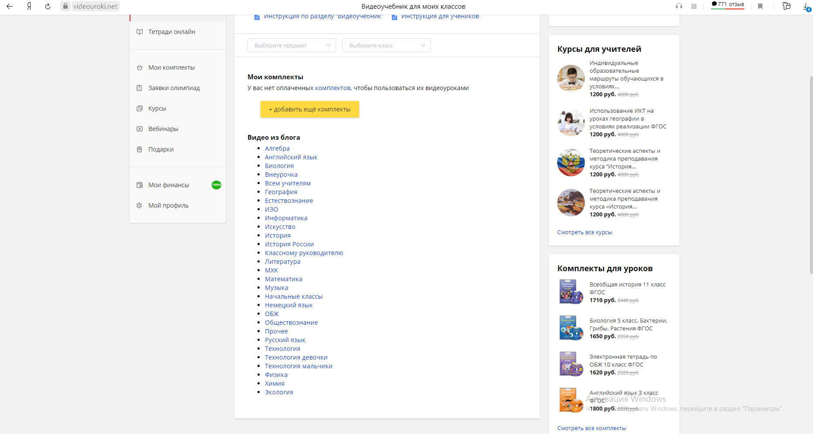

Slide 5
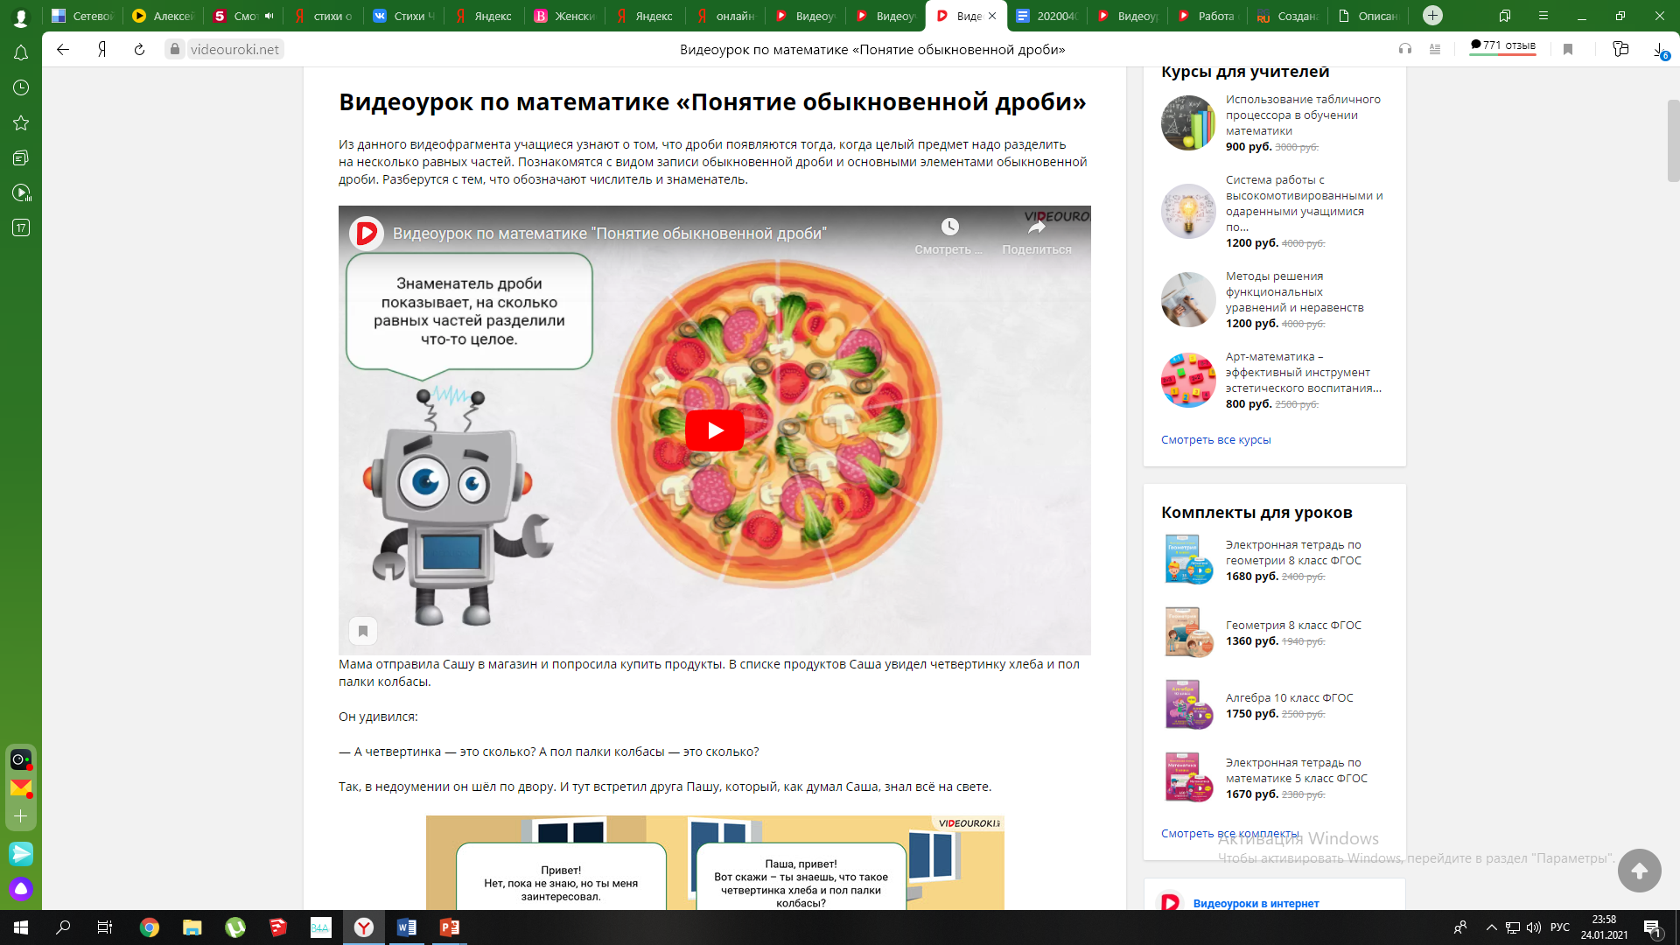

Slide 6
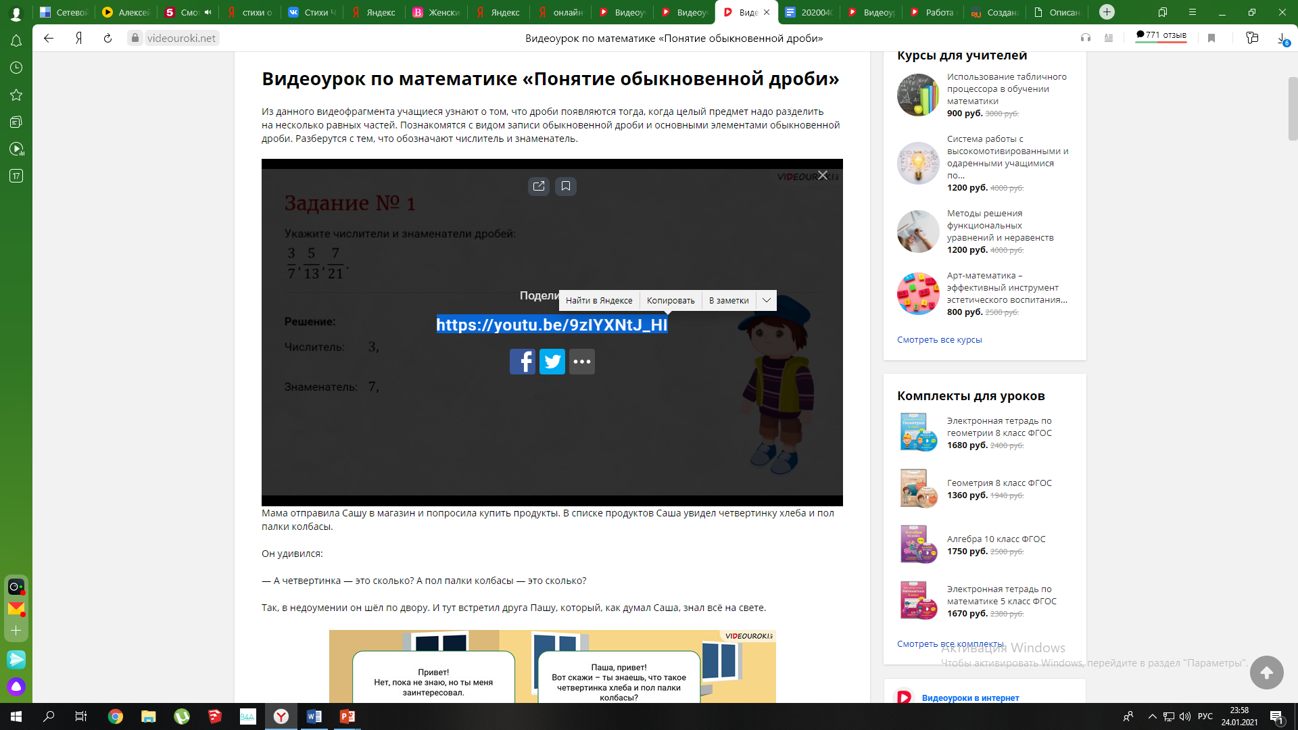

Slide 7
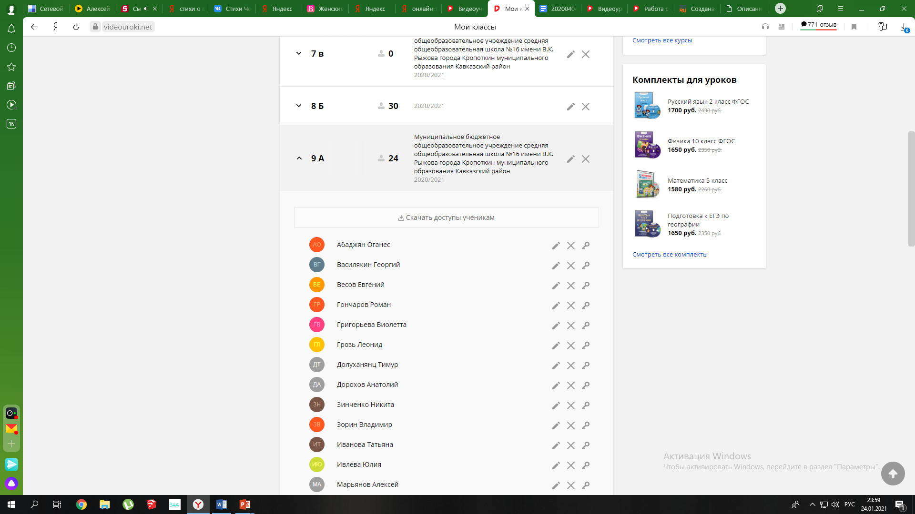

Slide 8
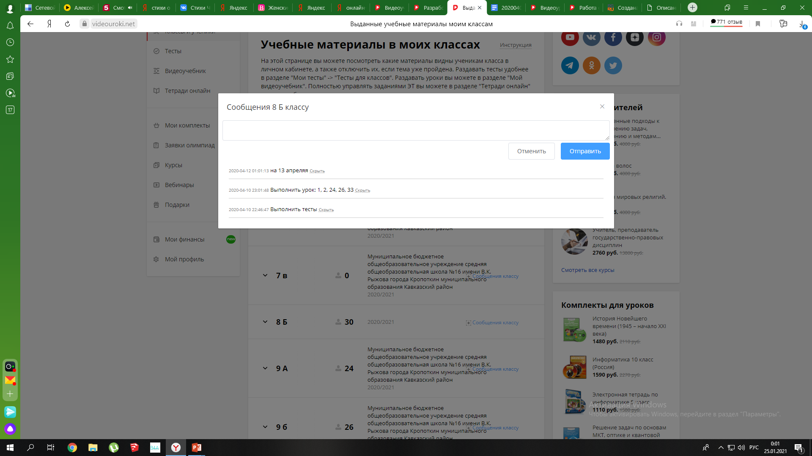

Slide 9
Электронные тетради\Мои классы.html

